Slide 1
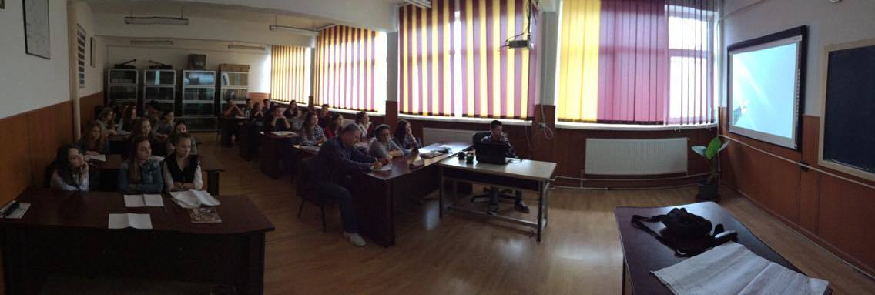
Primul război mondial
Momente decisive şi impresionante , interesele ţărilor participante , cauze si efecte
Prezentare realizata de elevii clasei a X-a G ai Colegiului Naţional ,,Ecaterina Teodoroiu”, îndrumaţi de către
profesor-doctor în istorie Gheorghe Nichifor

Slide 2
Asasinatul care a schimbat lumea
Proiect realizat de Mărgan Mădălina

Slide 3
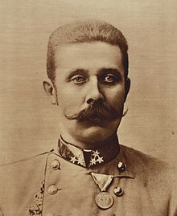
Toată lumea știe că in 28 iunie 1914 Gavrilo Princip, stând la colțul unei străzi pe unde a trecut mașina lui Franz Ferdinand, arhiducele Austro-Ungariei, l-a îmupșcat pe acesta și pe soția sa Sofia, rănindu-i mortal, evenimentul fiind cauza imediată a izbucnirii primului război mondial. Nu se cunoaște însă faptul că în aceeași zi Franz Ferdinand scăpase cu viață în urma unui prim atentat și că doar printr-o foarte mare șansă a reușit Princip să-l împuște.
Franz Ferdinand
N:18 dec 1863
D:28 iun 1914

Slide 4
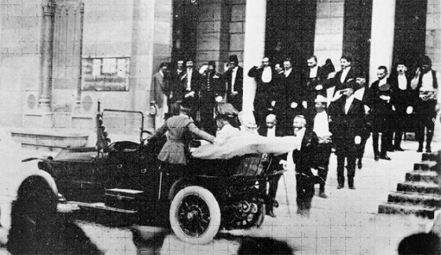
Desfasurare:
Totul începe în 1913, la Viena, când moștenitorul tronului Austro-Ungariei, arhiducele Franz Ferdinand, se angajează să meargă anul următor, împreună cu soția sa, să inspecteze trupele garnizoanei din Bosnia - Herțegovina. Sofiei i s-a permis, în ciuda etichetei imperiale specifice unei căsătorii morganatice, să apară alături de soțul ei, ceea ce a și făcut pe 28 iunie. Acesta zi reprezinta pentru sârbii deveniți supuși ai imperiului în 1908 înfrângerea în fața Otomanilor în bătălia de la Kossovopolje și lupta pentru independență. Aflând că arhiducele va veni la Sarajevo pe 28 iunie, câțiva sârbi decid să-l asasineze.

Slide 5
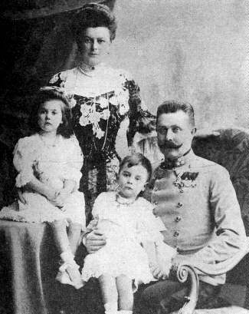
În ziua de duminică, 28 iunie, Franz Ferdinand și Sofia au participat la slujba religioasă ținută la capela hotelului unde erau cazați. După terminarea slujbei, cei doi s-au alăturat cortegiului.
Complotișitii stabiliseră să se împartă în trei grupuri de-a lungul arterei principale a orașului.
Planul lor era simplu: când mașina arhiducelui ajungea în dreptul lor, să arunce bombele obținute de la Belgrad. Acestea erau prea mari ca să poată fi ascunse în buzunar, iar mecanismul era foarte complicat, trebuind ca, odată aprinsă bomba, să aștepți 10 secunde înainte de a o arunca, pentru că timpul de explozie era de 12 secunde. Pentru un atentat comis din mijlocul mulțimii și în apropierea forțelor de ordine, planul necesita foarte mult sânge rece. O lacună a planului consta în faptul că toți cei trei complotiști erau tineri: Vaso Cubrilovic avea 17 ani, iar Nedeljko Cabrinovic și Gavrilo Princpip 19. Deși foarte hotărâți, ei nu aveau experiență, iar la momentul acțiunii fiecare trebuia să aibă tăria de caracter necesară pentru a face pasul ce separă intenția de a ucide de actul propriu zis.

Slide 6
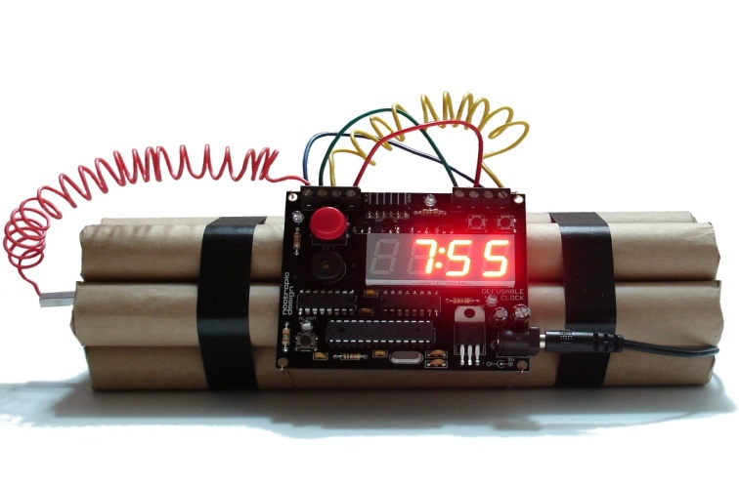
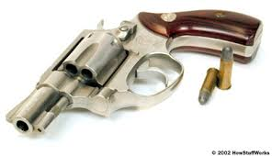
Doar o bombă, un pistol și cianura
Părăsind patiseria Vlanic, unde se întâlniseră în jurul orei , cu bombele ascunse sub haine, iar în buzunare cu un pistol şi o pastilă de cianură, cei trei tineri s-au despărţit şi fiecare şi-a ocupat poziţia prestabilită de-a lungul străzii, intrând în vorbă cu ceilalţi oameni pentru a nu atrage atenţia asupra lor. Ei ştiau de la Danilo Ilic, care citise acest lucru în ziare, că Franz Ferdinand merge de obicei în a doua maşină a cortegiului. Problema era că acest cortegiu era deschis întotdeauna de o maşină de poliţie, iar complotiştii nu ştiau dacă arhiducele se afla în a doua sau a treia maşină.

Slide 7
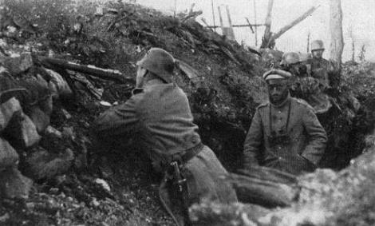
Bătălia de la Verdun
Andriţa Andreea

Slide 8
Bătălia de la Verdun (21 februarie 1916 - 21 iulie 1916), din timpul Primului Război Mondial, a mai fost numită şi „Abatorul” deoarece numărul de morţi, răniţi şi dispăruţi se ridică la 700 000 de persoane.^{[1]}
Dacă la Marna în 1914 a fost o bătălie în stil clasic, care s-a clarificat în câteva zile, la Verdun a fost prima bătălie care a avut toate caracteristicile războiului de tip nou. Bătălia de la Verdun a fost cunoscută după remarca « Ils ne passeront pas » (Ei NU vor trece) atribuită lui Robert Nivelle.
Pentru francezi bătălia de la Verdun a fost, după cea de la Marna, al doilea moment culminant al Primului Război Mondial.

Slide 9
Desfăşurarea :
În iarna 1914-1915 combatanţii trecuseră de la războiul de mişcare, ofensiv, la cel de poziţii, defensiv, un război de tranşee, un război al rezistenţei. Germanii erau convinşi că armata franceză era la limita posibilităţilor sale şi doreau să îi provoace mari pagube, urmând ca ei să iasă învingători. Tunurile germane s-au dovedit mai bune în bătălia care a durat 6 luni, au murit 271 de mii de francezi, dar tot atâţia germani.
“Abatorul”
-lupta care a lăsat in urmă un
milion de victime-

Slide 10
Bătălia de la Verdun a fost cea mai lungă din cadrul Primului Război Mondial
Lupta de la Verdun a durat nu mai puțin de 300 de zile, lăsând în urmă peste 800.000 de victime din rândul soldaților.

Slide 11
.
Câmpul de luptă in 1914-1915
Câmpul de luptă azi

Slide 12
CEA MAI SANGEROASA BATALIE
ELEVA: PISTOLEA CONSTANTINA-MADALINA

Slide 13
Bătălia de la Verdun (21 februarie 1916 - 21 iulie 1916)
A fost al doilea moment crucial al Primului Război Mondial, iar victoria a avut un efect moral enorm. În anul 1916 războiul trecuse deja de la faza ofensivă la cea defensivă, de rezistenţă, iar luptele se mutaseră în tranşee. În jurul Verdunului erau douăzeci de fortificatii majore şi altele patruzeci mai mici care protejau granita de est a Frantei.
Germanii cunoşteau rolul Verdunului de simbol al rezistenţei, intenţionau însă prin strategia dezvoltată de şeful Statului Major german Erich von Falkenhayn să atace la Verdun într-o lupta de uzură care să provoace pagube cât mai mari armatei franceze, slăbită de cei doi ani de război şi la limita posibilităților sale. Nemţii intenţionau să atragă trupele franceze în contra-atacuri şi contra-ofensive şi să le distrugă sub focul masiv al artileriei grele , alimentată cu mari cantităţi de muniţie aduse pe căile ferate care ajungeau chiar la 24 de kilometri de linia frontului.

Slide 14
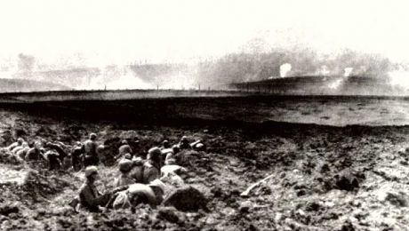
21 februarie 1916, ora 7:15. Bătălia a început la Le Bois Des Caures, lângă Verdun, şi timp de 9 ore germanii au bombardat frontul cu 2 milioane de obuze. A fost doar începutul masacrului.
Până la sfârşitul lunii martie artileria germana a provocat inamicului pierderi cel puţin tot atât de grele ca şi cele proprii. În plus, începutul, la 1 iulie 1916, a bătăliei de pe Somme, a forţat armata germană să aducă trupe de la Verdun, slăbind astfel presiunea asupra armatei franceze.
Câmpul de bătălie a fost nu mai mare de 10 km pătraţi şi din punct de vedere strategic, spun istoricii războiului, şi nu poate exista nici o justificare pentru pierderile atroce suferite de ambele părţi, decât faptul că batălia a degenerat într-o chestiune de prestigiu atât pentru francezi cât şi pentru germani.
Istoricii războiului spun ca în bătălia de la Verdun s-au tras peste 14 milioane de obuze. Câte 200 pentru fiecare victimă.

Slide 15
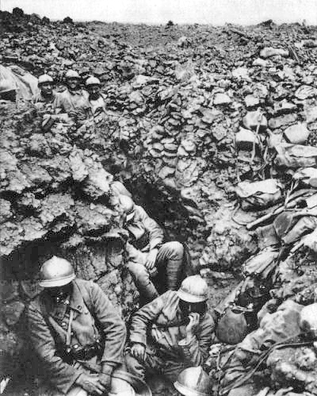
Devastatoarea bătălie de 10 luni de la Verdun, cu numele de cod Judecata, dat de germani, a fost rămas în istorie şi sub numele de Abatorul deoarece numărul de morți, răniţi şi dispăruţi s-a ridicat la cifre de necrezut: aproximativ 550.000 pentru francezi şi 430.000 pentru germani (estimările diferă, pornind de la 710.000 şi mergând până la un maxim de 980.000).
Deşi s-a încheiat, oficial, cu o victorie franceză, bătălia de la Verdun n-a adus părţii învingătoare niciun avantaj militar strategic important, dar a avut un efect moral enorm.

Slide 16
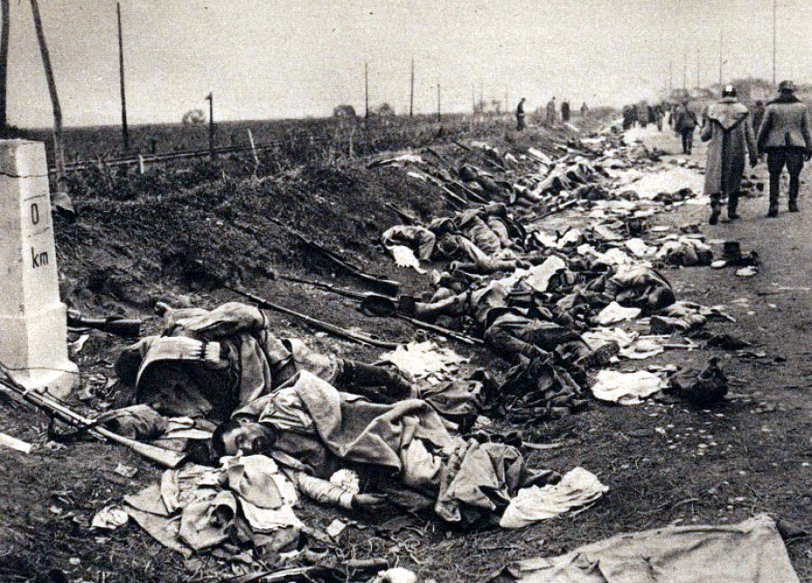
Cei mai mulţi dintre soldaţi nici nu-şi vedeau inamicul, luptau din tranşee şi bătălia era dictată de focul artileriei.
Bombardamentele neîntrerupte au devastat frumoasele coline din jurul Verdunului şi din pădurile verzi au rămas doar nişte trunchiuri arse, iar câmpurile au fost acoperite de gropi adânci, umpute repede de apa ploilor, în care şi-au găsit moartea mii şi mii de soldaţi.Moartea era peste tot. Între cei ucişi aici au fost şi Émile Driant - scriitor şi politician devenit ofiţer al armatei franceze,Kiffin Rockwell - pionier al aviaţiei şi primul pilot american ucis în Primul Război Mondial, Franz Marc – unul din cei mai importanți pictori ai expresionismului german, înrolat în armata germană şi iniţiator al camuflajului militar, ucis pe loc de schijele unui obuz în 4 martie 1916.

Slide 17
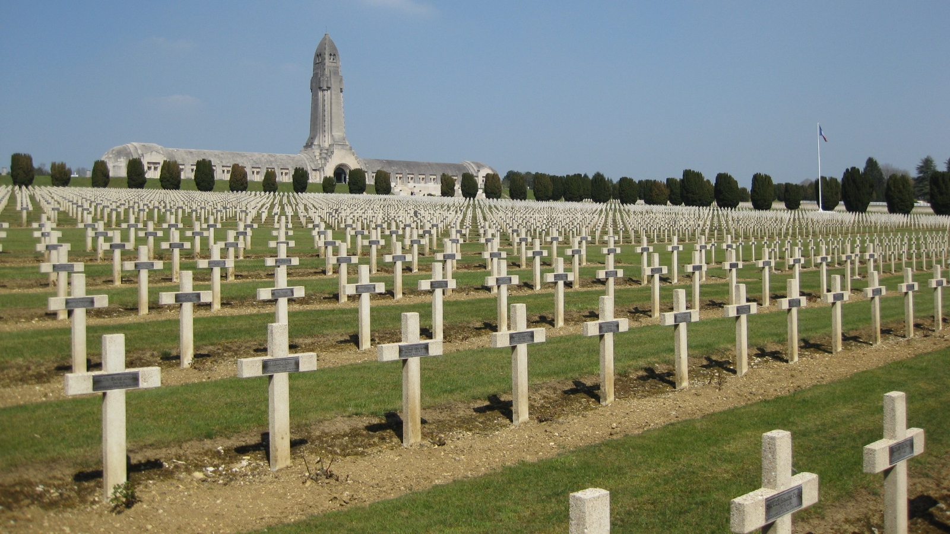
Unul dintre ofiţerii francezi scria în jurnalul său, în 23 mai 1916: “Omenirea e nebună. Trebuie să fii nebun, să faci astfel de lucruri. Ce masacru ! Ce scene de oroare şi carnagiu ! Nu pot găsi cuvinte pentru a spune ce simt. Nici iadul nu poate fi mai groaznic. Oamenii sunt nebuni!” Ofiţerul urma să fie ucis un an mai târziu.
Oficial, au câştigat francezii, dar masacrul a atins proporţii de necrezut, iar dealurile din jurul Verdunului au rămas devastate pentru totdeauna. Câmpurile de bătălie, forturile, tranşeele din păduri, "oraşul care a murit pentru Franţa" şi enormele cimitire francezo-germane sunt astăzi un mare memorial.

Slide 18
Prima batalie a Atlanticului
Popescu Bogdan

Slide 19
Primul Razboi Mondial a fost primul conflict in care submarinele au fost o arma de temut. Cu putin inainte de razboi, au fost dezvoltate sisteme de propulsie diesel relativ sofisticate pentru deplasare la suprafata, si baterie de acumulatori pentru deplasare in apa.
Marea Britanie s-a bazat foarte mult pe importuri pentru a hrani populatia sa si a-si sustine industria sa de razboi, iar Marina germana spera, ca folosind submarinele sale sa realizeze o blocada prin care sa poata infometa britanicii, atacand navele comerciale fara aparare. Aceasta lupta intre submarinele germane si contramasurile britanice a devenit cunoscuta sub numele de Prima Batalie a Atlanticului.
Cum submarinele germane au devenit mai numeroase si mai eficace, britanic a cautat modalitati de a proteja navele comerciale. „Navele Q" erau vase de atac deghizate ca navele civile, erau o strategie in prima perioada.

Slide 20
La comanda lui U-29, în februarie 1915, Weddingen scufundă trei pacheboturi britanice, tractează bărcile de salvare până la o navă franceză căreia îi lasă în grijă supraviețuitorii, apoi e scufundat cu tot echipajul de către celebra „HMS Dreadnought”, în timp ce torpila fără succes o altă navă de război. Pagubele aduse navelor comerciale au fost însă reduse, stricând însă relațiile cu SUA, mai ales după incidentul scufundării navei „Lusitania”, la al 202-lea voiaj transatlantic, în 7 mai 1915, de către U-20, comandat de Walther Schwieger. În aprilie 1915, ambasada germană din Washington postase avertismente cu privire la războiul submarin în 50 de ziare americane, câteva nave comerciale neutre căzând deja victimă torpilelor, laolaltă cu câțiva cetățeni americani. „Lusitania” a rămas însă cea mai cunoscută victimă a submarinelor germane din război, fiindcă atacul a fost primul act de război înregistrat vreodată, în care și-au pierdut viața atâția civili.

Slide 21
Data | Nave scufundate | Tonaj | Submarine germane distruse
1914 | 3 | 2,950 | 5
1915 | 390 | 700,782 | 11
1916 | 350 | 508,745 | 7
1917 | Nu este inregistrat | 2,895,983 | 29
1918 | 435 | 1,044,822 | 25

Slide 22
Batalia navala dintre Anglia si Germania in Primul razboi mondial
Popescu Andreea

Slide 23
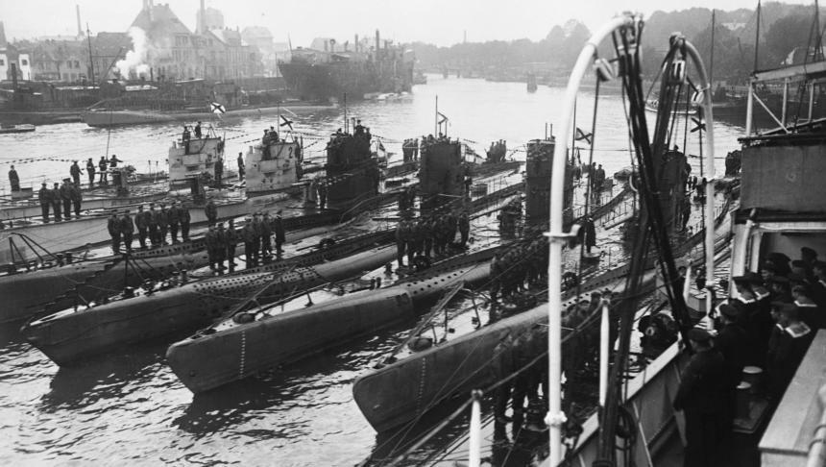
O acerbă cursă a înarmărilor navale a avut loc între Marea Britanie și Germania în anii premergători Primului Război Mondial. La insistențele împăratului Wilhelm al II-lea, secondat de unii dintre comandanții imperiali, Germania a început construirea unei flote de mari dimensiuni.Principalele scopuri erau acelea de a-și protejeza noile colonii si de a rivaliza cu Marea Britanie

Slide 24
“Teoria riscului”
Germania nu era privită ca o posibilă forță navală, demnă de a răsturna întâietatea Grand Fleet pe oceanele lumii.
Strategia navală germană s-a bazat pe „teoria riscului”, emisă de amiralul von Tirpitz. Aceasta teorie spunea că inamicul Germaniei va avea întotdeauna o flotă mai numeroasă, dar răspândită în toată lumea. Astfel flota germană trebuia să fie atât de puternică încât să poată lupta cu succes împotriva navelor inamice aflate în Europa. Chiar dacă germanii nu ar fi câștigat, era necesar să provoace daune inacceptabile flotei inamice, care să nu se refacă prea repede. Cele mai mari batalii navale au avut loc in oceanul Pacific si Atlantic.

Slide 25
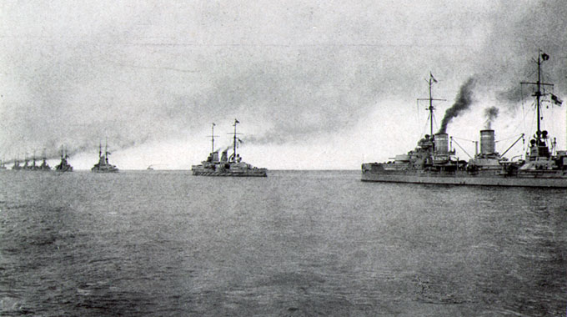
Cea mai cunoscută escadră germană a fost Escadra Asiei de Est, comandată de amiralul von Spee, care, după ce a obținut o victorie clară împotriva britanicilor în largul coastelor chiliene, la Coronel, a fost scufundată lângă insulele Falklands, în noiembrie, respectiv decembrie 1914. După alte înfrângeri navale, a fost clar pentru germani că flota lor nu va fi în stare să fie un competitor pentru flota britanică.

Slide 26
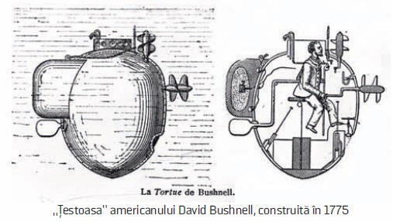
Cu alte cuvinte, Germania s-a orientat spre submarine, pe care nu le considerase până atunci o armă viabilă, dar care au adus numeroase victorii.

Slide 27
Atacul submarinelor
DEACONU RARES

Slide 28
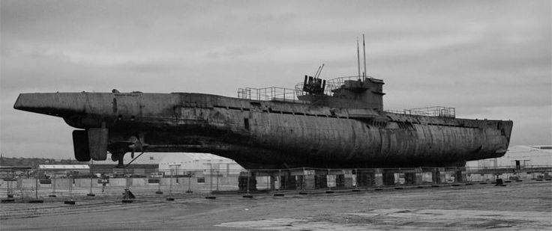
Teatrele de operațiuni
În timpul războiului au existat câteva teatre principale de operațiuni ale submarinelor, cele mai cunoscute fiind Atlanticul, Marea Nordului și Canalul Mânecii.
Încă din 6 august 1914, câteva submarine germane au fost trimise în larg pentru a găsi și a scufunda flota britanică. În 5 septembrie, U-21 scufundă crucișătorul britanic HMS Pathfinder, făcând 255 de victime, fiind prima navă scufundată de un submarin în imersiune completă.

Slide 29
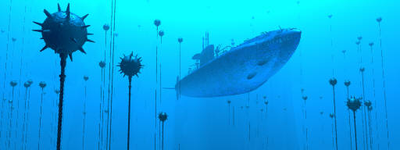
În Marea Baltică, Rusia avea 11 submarine, față de doar 3 germane, rușii cauzând însă daune germanilor doar cu ajutorul barajelor de mine. În perioada august-octombrie, germanii au atacat intrarea în Golful Finlandei, efectuând și operațiuni de minare. Britanicii au trimis câteva submarine, pentru a ataca transporturile de minereu din Suedia în Germania, reușind să scufunde mai multe nave comerciale și să avarieze între timp și nave de război.

Slide 30
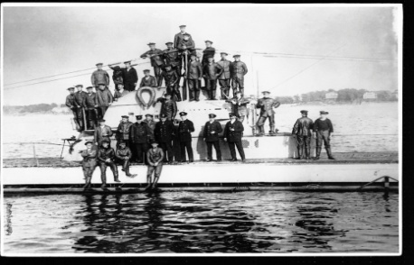
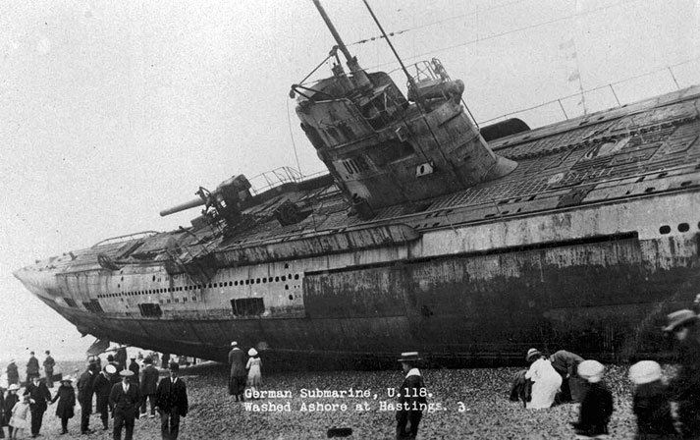
Submarine britanice și franceze (și italiene, din luna mai) au acționat împreună în Marea Mediterană, Adriatică, Egee, Marmara. Un front important aici era cel de la Gallipoli, și asigurarea intrării în Marea Marmara, unde era deja instituită o blocadă aliată.
Cele 5 submarine austro-ungare care au plecat din portul Pola spre Cattaro/Kotor la începutul războiului au încercat să facă față flotelor aliate, mai ales celei italiene începând din 1915. Cu ajutorul submarinelor și echipajelor germane, în mările Adriatică, Mediterană, Egee, Neagră, echipajele imperiale au luptat cu succes, încercând prin atacuri permanente, alături de nave de suprafață, să spargă blocada aliată, instituită de la Otranto până la Corfu

Slide 31
Intrarea S.U.A in primul razboi mondial
Chiţiba Mihail Octavian

Slide 32
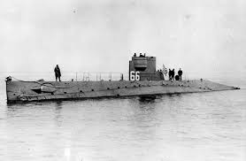
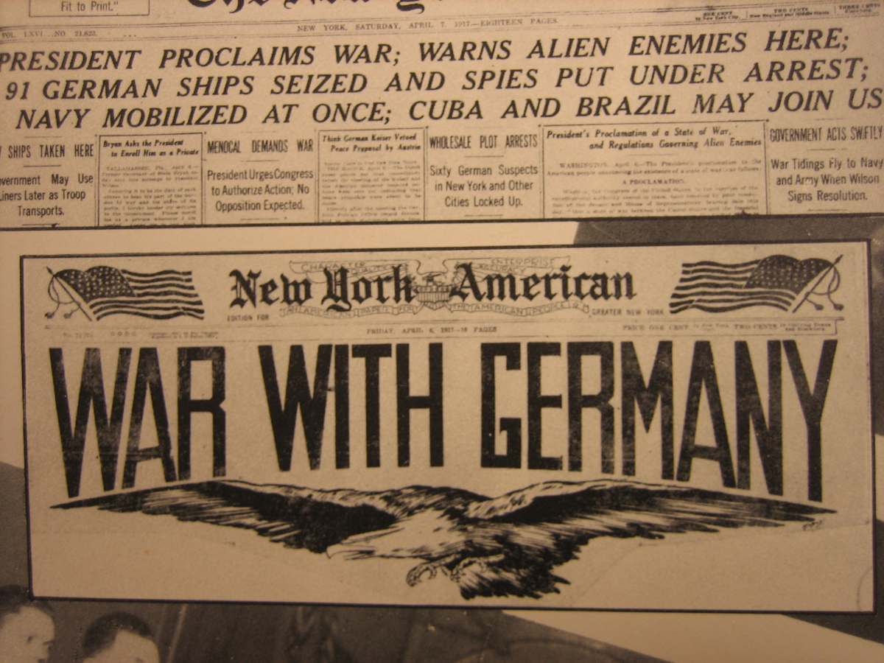
Datorită atacurilor asupra navelor comerciale americane, Președintele,Woodrow Wilson, a cerut Congresului, la 6 aprilie 1917, să declare război Germaniei. Ambele camere ale Congresului au votat legea cu o largă majoritate. Wilson a sperat că va putea negocia o pace separată cu Austro-Ungaria, dar descoperind că acest lucru nu era posibil, SUA a declarat război și Austro-Ungariei, în 7 decembrie1917.

Slide 33
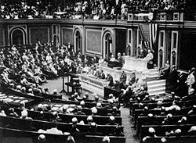
Președintele Wilson în fața Congresului, anunțând ruperea relațiilor oficiale cu Germania (3 februarie 1917)

Slide 34
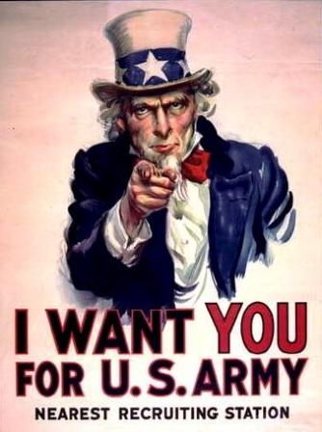
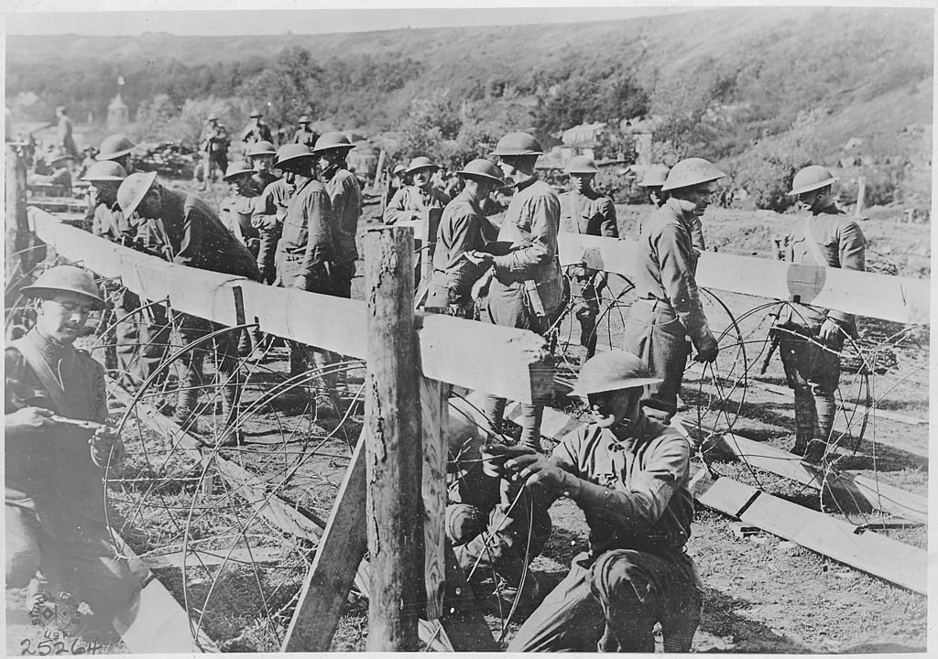
Inainte de intrarea lor oficială în război, Statele Unite au reușit să dezvolte o producție militară suficientă și completă și, totodată, au acordat Antantei împrumuturi substanțiale. Primii soldați americani au sosit în Europa, în 1917, însă contingente majore nu au sosit până în vara anului 1918. Germania conta pe faptul că ofensiva submarină va încetini flota americană și transferul soldaților, sperând că va reuși să câștige războiul înainte ca forțele americane să ajungă pe front.
Propaganda americana
Genisti americani

Slide 35
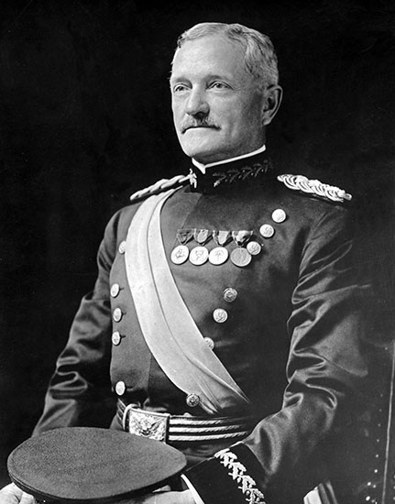
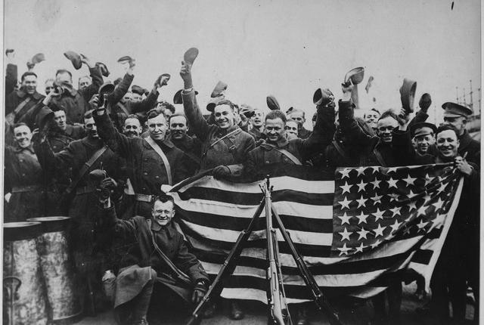
Marea Britanie și Franța au cerut Statelor Unite să trimită infanterie pe linia frontului, pentru a întări pozițiile existente. Pe întregul parcurs al războiului forțele americane nu au avut destule unități proprii de artilerie, aviație și geniu. Generalul John J. Pershing, comandantul forței americane American Expeditionary Force, a refuzat să fragmenteze unitățile americane pentru a întări forțele britanice sau franceze, așa cum doreau Aliații.
John J. Pershing
Generalul John J. Pershing, comandantul forței americane American Expeditionary Force, a refuzat să fragmenteze unitățile americane pentru a întări forțele britanice sau franceze. Ca rezultat, American Expeditionary Force a suferit un număr foarte ridicat de pierderi în toamna anului 1918
Soldati americani

Slide 36
Revolutia bolsevica
Mărgarit Vlad

Slide 37
Revoluția bolșevică
Revoluția bolșevică, a fost lovitura de stat prin care bolșevicii au preluat puterea cu forța de la guvernul lui Kerenski, și care a inaugurat a doua fază a Revoluției Ruse din 1917. Lovitura de stat a fost organizată de bolșevici sub conducerea lui Vladimir Ilici Lenin
Bolsevicii au determinat iesirea Rusiei din Primul razboi Mondial

Slide 38
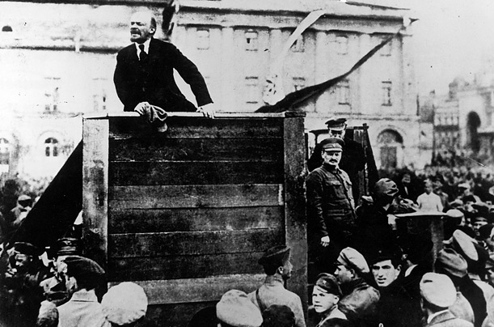
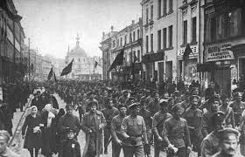
Fazele revolutiei
Revoluției din Februarie 1917 care a înlocuit autocrația ultimului țar, cu o republică democrată liberală.Războiul și guvernul pierdeau continuu susținerea poporului, un fapt care a permis ascensiunea Partidului Bolșevic, condus deVladimir Ilici Lenin
A doua fază ar fi Revoluția din Octombrie, de fapt un puci în care la Petrograd,bolșevici sub comanda lui Vladimir Ilici Lenin au acaparat puterea prin forță militară de la Guvernul provizoriu socialist al lui Alexandr Kerenski

Slide 39
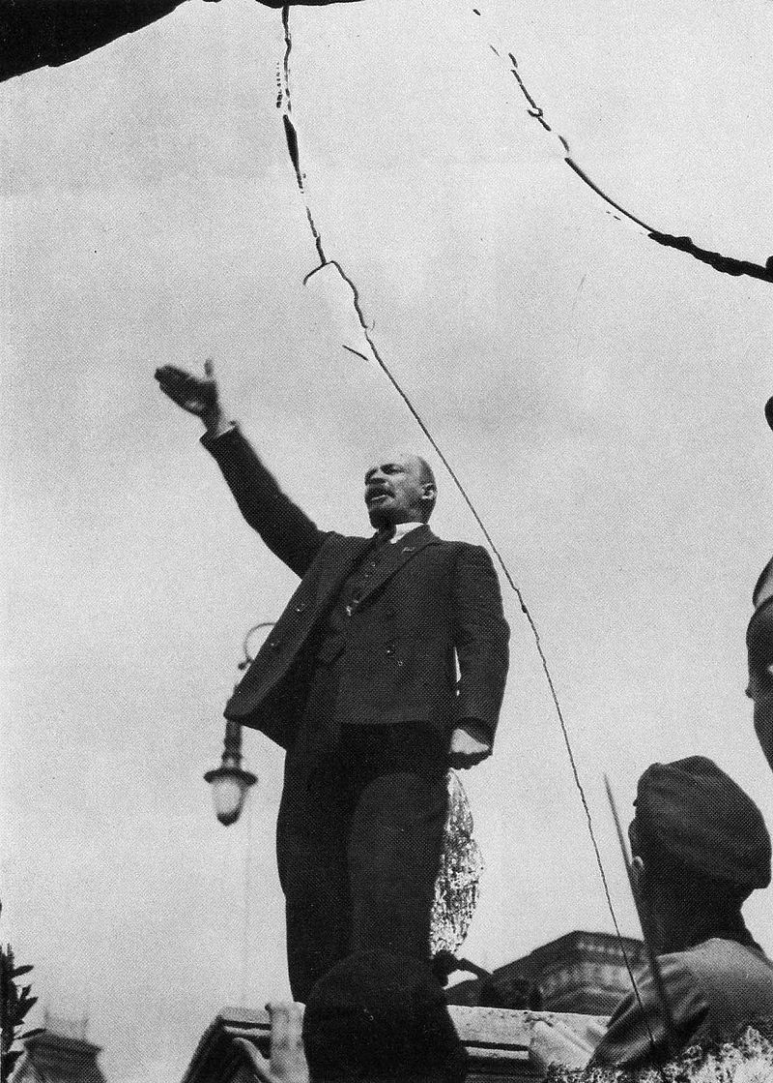
Razboiul Civil din Rusia
Războiul civil din Rusia care a izbucnit în 1918 la scurta vreme după noiembrie 1917 a adus moartea și suferința milioanelor de oameni indiferent de orientarea lor politică. Războiul s-a dus în principal între "roșii", bolșevici, și "albi" – conservatorii, liberalii și socialiștii revoluționari. Albii aveau sprijinul din partea unor țări precum Marea Britanie sau SUA.

Slide 40
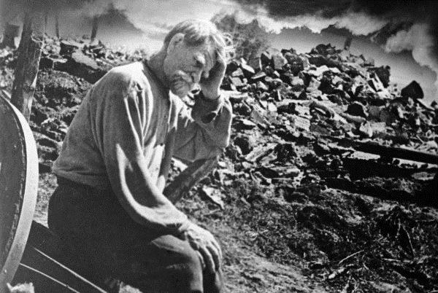
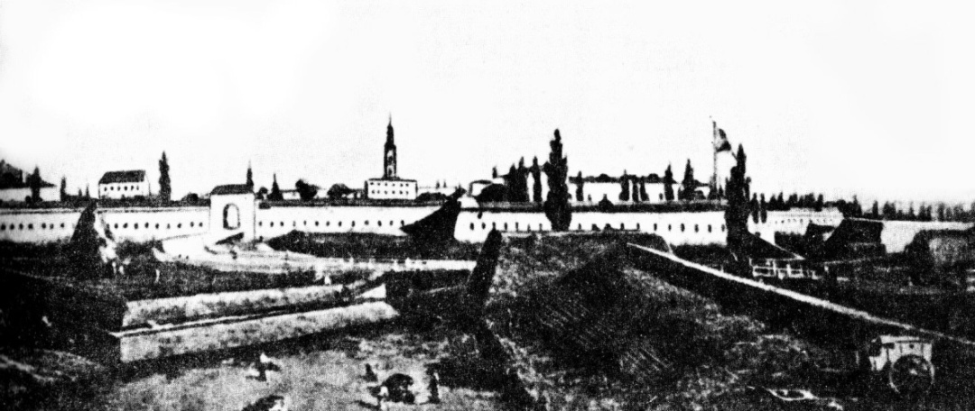
Iesirea din razboi
Revoluția Bolșevică din Octombrie a fost urmată, în decembrie, de un armistițiu și negocieri cu Germania. La început, bolșevicii au refuzat termenii duri de capitulare propuși de germani, însă când Germania a reînceput războiul și a înaintat rapid prin Ucraina, noul guvern a fost nevoit să accepte Tratatul de la Brest-Litovsk (3 martie 1918), care a însemnat terminarea participării Rusiei la război și cedarea către Puterile Centrale a unor teritorii întinse, care au inclus Finlanda, Statele baltice, Polonia și Ucraina

Slide 41
Armele chimice in Primul Razboi Mondial
Buica Madalina

Slide 42
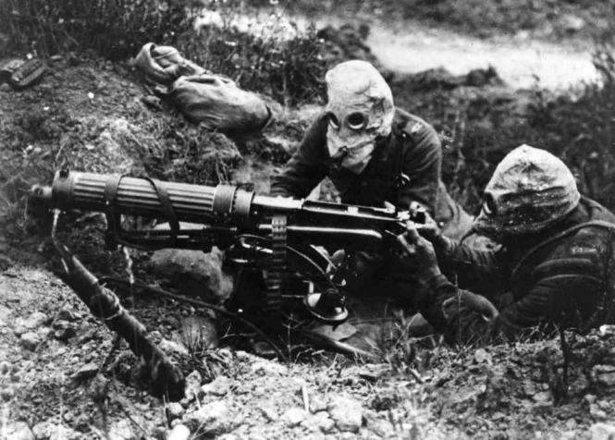
Utilizarea armelor chimice este interzisa intr-un conflict armat, si acum, asa cum era si in urma cu 100 de ani. Germanii au fost primii care au utilizat un gaz toxic drept arma pentru distrugerea inamicului, fiind stigmatizati pentru introducerea acestuia pe campul de lupta. Armele chimice au fost folosite pentru prima dată în timpul Primului Război Mondial, un conflict care a mai fost cunoscut şi sub denumirea de „Războiul chimiştilor”.

Slide 43
Urmarile dezastruase cauzate de intoxicatie
Primul atac de anvergură unde s-au utilizat arme chimice a avut loc pe 22 aprilie 1915 la Ieper, în Belgia. Trupele germane şi franceze s-au înfruntat reciproc folosind vase care transportau substanţe otrăvitoare precum clor şi fosgen care au cauzat moartea prin axfixiere tuturor celor care le-au inhalat.
Aceasta tragedie s-a petrecut astfel: germanii elibereaza in atmosfera 180 de tone de clor lichid. In cateva minute se formeaza un nor imens de culoare galbena care, purtat de vant, este dus spre pozitiile franceze.Cand norul de clor a ajuns la inamic se produce iritarea mucoaselor care determina dificultati in respiratie, tuse, voma, sufocare si, in final, moarte. Cu fetele rosii, aproape orbi si sufocati, soldatii francezi agonizeaza. 3.000 de oameni se sufoca din cauza gazului toxic, alti 7000 supravietuiesc, ramanand insa cu sechele grave.

Slide 44
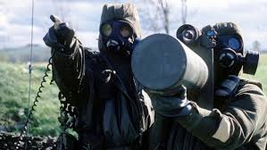
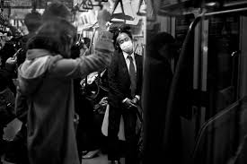

Slide 45
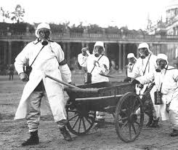
Istoricul Ernst Peter Fischer spunea: "De aici incolo, stiinta si-a pierdut nevinovatia", si continua: "Pana atunci, telul stiintei era acela de a imbunatati conditiile de viata ale oamenilor, dar, deodata, ea a creat conditiile de distrugere a vietii umane".

Slide 46
„Războiul chimiştilor”
Sterian Georgiana Maria

Slide 47
Gazele toxice, cea mai de temut dintre armele Primului Război Mondial, au făcut 1.3 milioane de victime, deşi folosirea lor era interzisă de tratatele vremii şi considerată crimă de război. Au fost utilizate pentru prima dată în istorie de armata germană în bătălia de la Ypres, la 22 aprile 1915, cu scopul de a demoraliza, răni şi ucide combatanţii din tranşee, iar efectele au fost devastatoare.

Slide 48
Marea Britanie și Franța au urmat în scurt timp exemplul cu propriile lor gaze de luptă. Primele mijloace de apărare împotriva gazului au fost improvizate, în principal erau cârpe înmuiate în apă sau urină. Mai târziu, au fost dezvoltate măsti de gaze relativ eficiente, care au redus considerabil eficiența gazelor de luptă.

Slide 49
Soldații germani folosind armele chimice

Slide 50
În tranşee sau în spatele frontului, cel mai bun prieten al omului – câinele – a luptat alături de camarazii săi, în „Războiul chimiştilor”, dând dovadă de inteligenţă şi pregătire. Aproximativ un milion de câini au murit în timpul Primului Război Mondial, mulţi dintre ei ducându-şi misiunile până la capăt.

Slide 51
ȚÎRCĂ LUIZA-CRISTINA

Slide 52
În august 1914, chiar la începutul Primului Război Mondial, „Lusitania” a fost rechiziţionata de Marina Regală a Marii Britanii şi transformata în nava de război. Lusitaniei i se va permite să funcţioneze mai departe ca pachebot, urmând să efectueze în continuare, numai o dată pe lună şi cu o viteză maximă redusă la 21 de noduri, traversări transatlantice pentru Cunard Line.
Pentru britanici exista doar o singură salvare şi aceea consta în a-i convinge pe americani să intre în război de partea lor. Cel mai mare susţinător al demersurilor lor a fost chiar J.P. Morgan, motivat în primul rând să-şi protejeze investiţia de 1,5 miliarde de dolari.
Lusitania avea patru motoare cu aburi, era foarte rapidă şi putea întrece un submarin.
Totuşi destinul i-a fost altul. În această călătorie i s-a ordonat să închidă unul din cele patru motoare cu aburi. Cu numai 75% din viteză devenise acum vulnerabilă atacului din toate părţile.Mai mult chiar, la intrarea pe Canalul Irlandei comandantul navei a încetinit din nou, chipurile din cauza ceţii, refuzând totodată să navigheze în zigzag, cum prevedea protocolul, pe motiv că e pierdere de timp.
Aflat în drum spre Liverpool, la 7 mai 1915, la orele 14:25, „R.M.S. Lusitania” a fost torpilată în apropiere de Fastnet, la circa 12 mile marine de coasta Irlandei, în largul punctului sud al Irlandei, de către submarinul german U-20, comandat de căpitanul Walther Schwieger.

Slide 53
În mod cert, „Lusitania” a fost (şi) un vas de război
Aşadar, au fost clar două explozii. La fel de clar, prima a fost provocată de impactul cu torpila submarinului german.
Muniţiile transportate de vas au făcut explozie; muniţiile a căror prezenţă a fost negată cu obstinaţie de către Amiralitatea britanică până în anul 1972, an în care aceasta a recunoscut, în sfârşit, atunci când i s-au prezentat documente în acest sens, existenţa lor la bordul „crucişătorului auxiliar armat”, „R.M.S. Lusitania”. Aşadar, submarinul german a scufundat, incontestabil, (şi) un vas de război inamic, dotat cu arme de foc – 12 tunuri – şi muniţii.

Slide 54
Consecinţele torpilării şi scufundării „Lusitaniei”
Amiralitatea britanică a început să fie suspectată de „neglijenţe calculate”, în scopul „forţării intrării SUA în război”. Germanii, la rândul lor, s-au apărat, arătând că vasul transporta arme şi muniţii (şi nu greşeau; însă de unde oare ştiau?).
Efectul scontat a fost obţinut. La Washington, preşedintele democrat Thomas Woodrow-Wilson a pretins Germaniei plata unor compensaţii şi a început să ameninţe tot mai frecvent cu intrarea SUA în război. În aceste condiţii, Berlinul a decis, la 27 august 1915, suspendarea provizorie a războiului submarin. La 1 ianuarie 1917, acesta va fi reluat. Mai mult, va fi declarat războiul submarin total, împotriva tuturor navelor, fie ele neutre sau nu, fie de război sau de comerţ.
La 2 aprilie, preşedintele Wilson i-a cerut Congresului să aprobe declaraţia de război pentru a face lumea „sigură pentru democraţie”. După două zile, la 4 aprilie, Congresul SUA aproba cererea preşedintelui. Starea de război între SUA şi Germania devenise un fapt împlinit. După mai bine de doi ani şi jumătate, America spunea adio neutralităţii...

Slide 55
Frontul de Vest in Primul Razboi Mondial
( Miracolul de Craciun )
Boruga Bogdan

Slide 56
Primul Război Mondial începuse de aproape cinci luni, iar mulți dintre soldați erau deja sleiți de puteri. Pe frontul de Vest, trupele germane se luptau cu englezii și francezii. Erau peste 100.000 de soldați care văzuseră moartea cu ochii și care, din clipă-n clipă așteptau să fie, poate, la rândul lor, uciși.
Familiile lor erau departe, Crăciunul se apropia și, cu toate acestea, li se ordonase să continue atacul. S-au depus nenumărate eforturi pentru ca soldații să aibă o permisie de câteva zile pentru a putea petrece Sărbătorile cu familia, însă conducătorii țărilor implicate în război nu au fost de acord cu o pace provizorie. Cu toate acestea, în ajunul Crăciunului, nemții și-au “decorat” tranșeele cu brazi împodobiți și candele aprinse, iar spre seară au început să cante colinde. Li s-a răspuns în același ton de către englezi și francezi. Aceleași colinde, în trei limbi diferite, se-auzeau din toate cele trei tabere.

Slide 57
Era deja a cincea luna de razboi, iar nemtii si englezii duceau batalii grele, pe un camp sinistru, intr-un tinut al nimanui, gata sa-si ingroape mortii cazuti sub golante.
Ziua de 24 a contabilizat o pierdere teribila pentru batalioanele din prima linie a Marii Britanii - 86 de morti. Ce a urmat apoi intrece orice imaginatie.
Noaptea de 24 spre 25 a adus un armistitiu spontan pe front, in plin razboi, intre soldatii englezi si cei nemti. Totul a plecat din tabara germana, cand, din transee, focurile de arma s-au oprit si au fost inlocuite de colinde de Craciun. Nemtii cantau "Stille Nacht" ("Noapte linistita", colind german)... iar englezilor nu le venea sa creada ce aud.
"Un soldat german a iesit din transee, a aruncat arma si a venit spre noi. Ne uitam unii la altii, dar nu puteam sa facem nimic. Nu poti sa tragi intr-un om care nu este inarmat", a povestit ulterior un soldat scotian, martor la acel eveniment.
Din transeele britanicilor a inceput sa rasune "O come all ya faithful" si toata lumea a inteles despre ce era vorba. Rand pe rand, soldatii din ambele tabere au inceput sa se ridice din gropile sapate in pamant si s-au apropiat unii de altii. Armele au fost lasate jos. Si-au dat mana si s-au imbratisat, multi dintre ei au inceput sa planga. Dusmani de moarte in urma cu o zi, nemtii si englezii isi imparteau acum tigarile, mancarea si sticlele de alcool. Era dimineata de Craciun....

Slide 58
Dupa ce s-a luminat, din tabara germana a fost aruncata o minge si soldatii au incins o miuta: "Erau sute de oameni care alergau dupa minge. Fara porti, fara arbitru, fara goluri, nimic din ce stiti despre fotbalul jucat pe stadioanele noastre. Pur si simplu ne bucuram ca putem sa alergam cu totii dupa o singura minge", a marturisit un soldat britanic din Regimentul Cheshire, Linia Intai.
Armistitiul spontan din ziua de 25 decembrie 1914 este un moment important mentionat in documentele Primului Razboi. Cele 48 de ore de pace (25, 26 decembrie) nu au putut sa opreasca insa prima mare drama a secolului XX, in care 16 milioane de oameni din intreaga lume si-au pierdut viata.

Slide 59
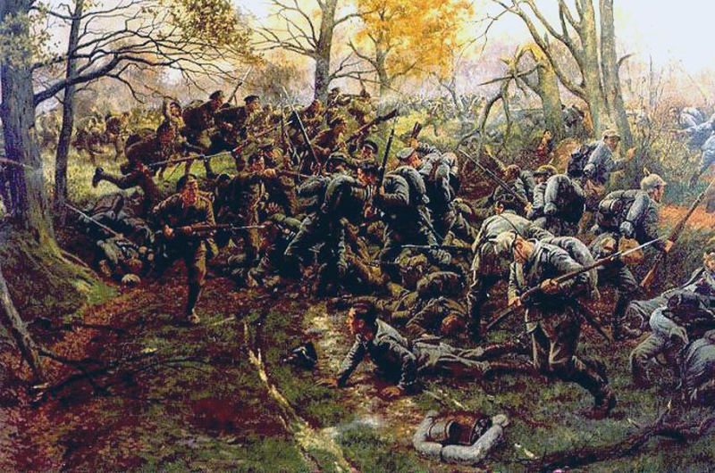
Primul Razboi Mondial Bilanţul războiului
Ciora Madalina

Slide 60
Cimitirul de la Verdun, in mijlocul fostelor campuri de batalie. 15000 de soldati francezi – crestini si musulmani
Toate statele care au intrat în Primul Război Mondial au avut fiecare interesele lor, fără să se gândească la consecinţe, care s-au soldat cu 13.000.000 de morţi. Generalul Lyautey, rezident general al Franţei în Maroc declara: "Sunt complet nebuni! Un război între europeni înseamnă un război civil, cea mai monumentală tâmpenie pe care lumea a făcut-o vreodată".

Slide 61
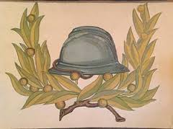
Traumele sociale
Experienţele războiului au condus către un tip de traumă colectivă naţională pentru toate ţările participante la conflagraţie. Optimismul începutului de secol dispăruse în totalitate, iar cei care au luptat în război au devenit cunoscuţi ca " generaţia pierdută", pentru că ei nu au mai fost niciodată capabili să-şi revină după grozăviile suportate pe front. În timpul acestui război, pentru prima oară în istoria conflagraţiilor, au murit în luptă mai mulţi oameni decât de boli, numărul celor căzuţi la datorie fiind nemaiîntâlnit până în acel moment. În cinstea celor ucişi în luptă au fost ridicate monumente în mii de oraşe şi sate.

Slide 62
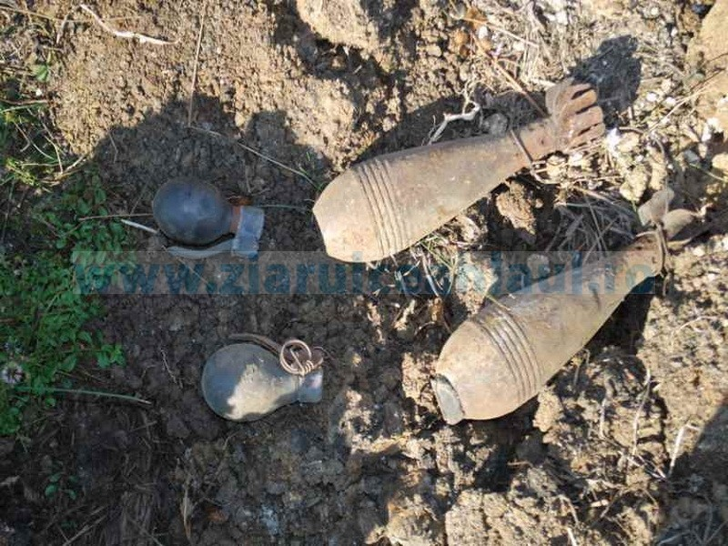
Monumente ale eroilor de război
În diferite localităţi au fost ridicate monumente dedicate eroilor războiului. Au fost edificate şi un număr de monumente ale soldatului necunoscut.
În Franta a fost aceeaşi tendinţă de a lăsa pe cei căzuţi unde au murit pentru că ar fi produs un şoc pentru civil să vadă cum primesc trupurile acasă, fiind utilizate osuarele
În toate regiunile în care fuseseră tranşee sau lupte, (de exemplu în regiuneaChampagne din Franţa), rămăseseră mari cantităţi de muniţie nefolosită, neexplodată sau uitată de toate calibrele, unele dintre ele cauzând accidente chiar şi în zilele noastre..

Slide 63
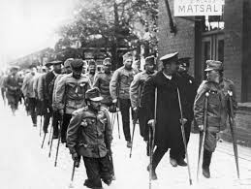
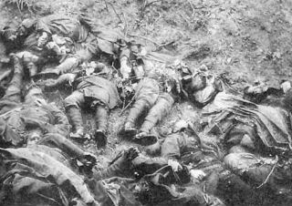
războiul s-a soldat cu 13 milioane de morţi, cu traume pentru soldaţii ce au supravieţuit , cu muniţie nefolosită care de decenii întregi este ca o “bomba cu ceas”

Slide 64
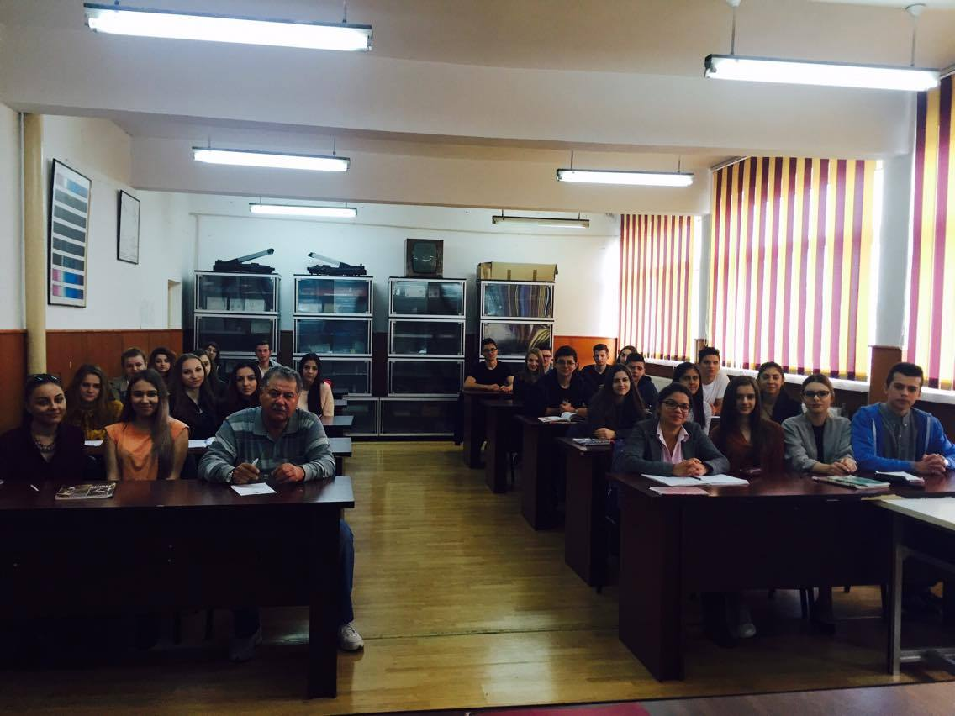
Sfârşit!

